Slide 1


آزمايش تشخیص سریع آنتی ژن SARS-CoV-2
COVID - 19 Ag Rapid Diagnostic Test (RDT)
وزارت بهداشت، درمان و آموزش پزشکی
آزمايشگاه مرجع سلامت

Slide 2
COVID-19روش های تشخيص آزمايشگاهی
تشخيص آزمايشگاهی نقش مهمی در روند مراقبت از بيماران مبتلا به کوويد-19 دارد:
آزمايش تشخيص مولکولی _ روش مرجع (شناسايی ژنوم ويروس به روش RT-PCR) :
برای تاييد تشخيص عفونت فعال
آزمايش های سرولوژيک : (شناسايی آنتی بادی های ضد ويروس SARS- CoV-2 به روش ايمونواسی) :
برای تعيين مواجهه يا عفونت قبلی با ويروس، همچنين مطالعات ايمونوسرولوژيک و تعيين گستردگی همه گيری
آزمايش تشخيص سريع آنتی ژن ويروس: (شناسايی سريع پروتئين ويروس SARS CoV-2 به روش ايمونوکروماتوگرافي) :
برای تشخيص عفونت فعال در مواردی که دسترسی به آزمايش تشخيص مولکولی محدوديت دارد و يا انجام آزمايش سريع لازمست

Slide 3
آزمايش تشخیص سریع آنتی ژن SARS CoV-2 کجا کاربرد دارد :
تشخيص سريع در بيماران علامت دار مشکوک به ابتلا به کوويد-19
تشخيص عفونت در افراد بی علامت که سابقه تماس با بيمار مبتلا به کوويد-19 را داشته اند (Contact Tracing)
بررسی همه گيری مشکوک در اجتماعات کوچک (مثل خانه سالمندان، پادگان ، مدرسه، محل کار، ..)
.......
Notes:
تشخيص بيماران بی علامت یا دارای علايم خفيف (در جوامعی که شيوع بيماری بالاست)

Slide 4
آزمايش تشخيص آنتی ژن SARS CoV-2 کجا کاربرد ندارد :
افراد بدون علامت که سابقه تماس با بيمار مبتلا ندارند
در اجتماعات کوچک (مثل خانه سالمندان، پادگان ، مدرسه، محل کار، ...) چنانچه مورد مبتلا به کوويد-19 وجود ندارد يا اندک است
شناسايی ابتلاء مسافران در محل های ورودی
شناسايی ابتلا قبل از اهداء خون
.......
Notes:
شناسايی مبتلايان قبل از عمل جراحی، زايمان، ترخيص از بيمارستان، بازگشت به کار،... بررسی سلامت ورزشکاران و غیره

Slide 5
نقاط قوت آزمايش تشخیص آنتی ژن SARS CoV-2
در مقايسه با روش تشخيص مولکولی (تست (PCR
در دسترس تر
آسان تر
ارزان تر
سريع تر
تسريع و تسهيل در شناسايی مبتلايان
کاهش ريسک گسترش بيماری
کاهش ناتوانی و مرگ و مير ناشی از بيماری
گسترده تر شدن دامنه انجام آزمايش و بهبود دسترسی عموم به آزمايش تشخيصی کوويد-19
افزايش تعداد انجام آزمايش تشخيصی کوويد-19
افزايش سرعت در زمان آماده شدن نتيجه آزمايش

Slide 6
نقاط ضعف آزمايش تشخیص آنتی ژن SARS CoV-2
در مقايسه با روش تشخيص مولکولی (تست (PCR
نتايج منفی کاذب ( به دست آمدن نتيجه منفی، در حالي که فرد مبتلا است) :
احتمال نتايج منفی کاذب در این آزمایش وجود دارد. بنابراين نتيجه آزمايش منفی احتمال عفونت را رد نمی کند. برای تاييد نتيجه منفی لازم است آزمايش تشخيص مولکولی انجام شود. (در مطالعات سازمان بهداشت جهانی حساسيت نسبی روش های سريع شناسايی آنتی ژن در مقايسه با روش تشخيص مولکولی، به طور متوسط حدود 80% بوده است). هر چه بار ويروسی بيشتر باشد، احتمال نتيجه منفی کاذب کمتراست. بيماران با بار ويروسی بالا (معمولا بين روزهای 5 تا 7 شروع علائم) به خوبی شناسايی می شوند.
هر چه شيوع بيماری در جامعه بيشتر باشد احتمال نتيجه منفی کاذب کمتر است
نتايج مثبت کاذب ( بدست آمدن نتيجه مثبت، در حالي که فرد سالم است) :
احتمال نتایج مثبت کاذب کم است. نتيجه مثبت کاذب ممکن است ناشی از عفونت قبلی یا فعلی با کروناویروس های غیر SARS-CoV-2 باشد. (در مطالعات سازمان بهداشت جهانی: اختصاصيت يا ویژگی نسبی روش های سريع شناسايی آنتی ژن در مقايسه با روش تشخيص مولکولی، به طور متوسط بالای 97% بوده است)

Slide 7
استفاده از آزمایش تشخيص آنتی ژن SARS CoV-2 در کشور:
کيت های تاييد شده توسط وزارت بهداشت، درمان و آموزش پزشکی که در کشور مورد استفاده قرار می گيرد در مقايسه با روش های تشخيص مولکولی:
حساسيت بالاتر از 80%
اختصاصيت بالاتر از 97%

Slide 8
استفاده از آزمایش تشخيص آنتی ژن SARS CoV-2 در کشور:
مکان انجام آزمايش :
با توجه به سهولت انجام اين آزمايش و عدم نياز آن به تجهيزات پيچيده، می توان آزمايش را در مراکزی که بيماران مستقيما مراجعه می کنند (مثل مراکز 16 و 24 ساعته، اورژانس بيمارستان ها و غيره) و همچنين در مکان هايی که مراقبين سلامت برای بيماريابی می روند (مثلا منازل، مساجد، خانه سالمندان و ...)، بطور سيار انجام داد
کاربرانی که آزمايش را انجام می دهند:
کارکنان حوزه سلامت و مسئولين مراقبت از بيماران
نمونه مورد نياز برای انجام آزمايش :
ترشحات نازوفارنکس (يا ساير نمونه های دستگاه تنفسی فوقانی بر اساس دستورالعمل سازنده کيت)

Slide 9
نکات مهم قبل از شروع آزمایش تشخيص آنتی ژن SARS CoV-2
الف) آموزش و اطمينان از صلاحيت کاربران:
کارکنان حوزه سلامت و مسئولين مراقبت از بيماران که نمونه برداری از نازوفارنکس و يا آزمايش آنتی ژن کوويد-19 را انجام می دهند لازم است آموزش های لازم را گذرانده، و مهارت و صلاحيت آنها برای نمونه برداری و انجام آزمايش (مطابق با دستورالعمل سازنده کيت) احراز شده باشد.

Slide 10
نکات مهم قبل از شروع آزمایش آنتی ژن SARS CoV-2 :
ب) رعايت الزامات ايمنی زيستی (1)
پوشش ها و وسايل حفاظت فردی (PPE) بايد در دسترس کارکنان قرار داشته باشد
حداقل وسایل حفاظت فردی مورد نیاز شامل:
گان يا روپوش آستین بلند
دستکش لاتکس
ماسک طبی/ ماسک N95
عینک ایمنی یا شیلد صورت
کارکنان بايد آموزش لازم در خصوص استفاده صحيح از وسايل حفاظت فردی حين نمونه گيری و انجام آزمايش (بر اساس ارزيابی ريسک) را ديده و از مهارت آنها در اين زمينه اطمينان حاصل شده باشد

Slide 11
نکات مهم قبل از شروع آزمایش تشخيص آنتی ژن SARS CoV-2
ادامه رعايت الزامات ايمنی زيستی (2)
ماسک طبی و يا ماسک N95 (بر اساس ارزيابی ريسک):
    هنگام نمونه برداری از نازوفارنکس از ماسک N95 استفاده شود.
در صورت استفاده از ماسک N95 بايد تست نشت هوا (Seal check)انجام شود.
نکته1 : ماسکN95 ممکنست محافظت کافی برای افرادی که ريش دارند ايجاد نکند.
نکته2 : استفاده از ماسکN95 برای افراد مبتلا به بيماريهای تنفسی مثل آسم ممکنست دشوار باشد
تعويض دستکش :
      چنانچه نمونه برداری و آزمايش، هر دو، توسط يک فرد انجام می شود، بعد از اتمام کار هر بيمار، بايد دستکش عوض شود.
      اگر نمونه برداری و انجام آزمايش توسط افراد مختلف انجام می شود، فقط مسئول نمونه گيری بايد پس از انجام هر نمونه برداری، دستکش خود را تعويض کند.
      فردی که فقط آزمايش انجام می دهد ضمن رعايت کليه اصول ايمنی، ضروری نيست که بين انجام هرآزمايش دستکش عوض کند مگر اين که دستکش آلوده شده باشد.

Slide 12
نکات مهم قبل از شروع آزمایش آنتی ژن SARS CoV-2 :
ادامه رعايت الزامات ايمنی زيستی (3)
کاربران بايد آگاهی کافی از نحوه و ترتيب پوشيدن و درآوردن وسايل حفاظت فردی
داشته باشند:
ترتيب پوشيدن (Donning):
1- گان/ روپوش
2- ماسک
3- حفاظ چشم يا صورت
4- دستکش

Slide 13
نکات مهم قبل از شروع آزمایش آنتی ژن SARS CoV-2 :
ادامه رعايت الزامات ايمنی زيستی (4)
ترتيب درآوردن وسايل حفاظت فردی (Doffing):
1- دستکش
2- روپوش/ گان
3- شستشوی دست
4- حفاظ چشم يا صورت
5- ماسک
6- شستشوی دست
نکته: قبل از ترک محل کار بايد پوشش ها و وسايل حفاظت فردی
در آورده شود

Slide 14
نکات مهم قبل از شروع آزمایش تشخيص آنتی ژن SARS CoV-2 :
ج) نکات مربوط به فضای انجام کار:
جدا بودن محل نمونه گيری از مکان انجام آزمايش
محدود کردن دسترسی : محل نمونه گيری و انجام آزمايش نبايد در دسترس و يا محل رفت و آمد عموم و کارکنان غير مرتبط باشد
پشت در اتاق می بايست تابلو «علامت خطر زيستی» و «ورود افراد متفرقه ممنوع» نصب شود
تهويه مناسب و کافی: محل نمونه برداری و انجام آزمايش بايد تهويه طبيعی و يا مکانيکی (فن تهويه، ...) داشته باشد
محل انجام آزمايش
آزمايش تشخيص آنتی ژن کوويد-19 را می توان روی سطوح کاری معمول (سطح صاف و بدون درز يا شکاف) و يا روي يک ترالی انجام داد. در صورت وجود تهويه مناسب، انجام آزمايش زير کابينت ايمنی بيولوژيک الزامی نيست.
انجام آزمايش در يک سينی فلزی لبه دار که در آن حوله کاغذی آغشته به محلول سفيد کننده خانگی با رقت 1 به 50 (محلول کلر 0/1%) قرار داده شده، سبب کاهش احتمال آلودگی در صورت ريختن يا پاشيدن نمونه می گردد.
نظافت و آلودگی زدايی سطوح کاری و ابزار مورد استفاده بطور مرتب بايد انجام شود

Slide 15
وسایل و ملزومات مورد نیاز برای نمونه برداری
سواب نازوفارنکس ( که معمولا داخل بسته کیت تشخیص سریع آنتی ژن SARS CoV-2 قرار داده شده است)
پوشش ها و وسایل حفاظت فردی (ماسک N95، دستکش، محافظ چشم يا صورت، روپوش يا گان آستين بلند)
محلول های مناسب (الکل 70 درجه و سفيد کننده خانگی با رقت های مناسب) جهت آلودگی زدایی (مراجعه به اسلایدهای ......)
کیسه‌ دفع پسماند عفوني (کیسه زرد و يا اگر اتوکلاو در دسترس است، کیسه مخصوص اتوکلاو) و سطل مخصوص برای کيسه ها
قلم با جوهر ثابت برای برچسب گذاری و ساير وسايل لازم جهت درج اطلاعات بيمار

Slide 16
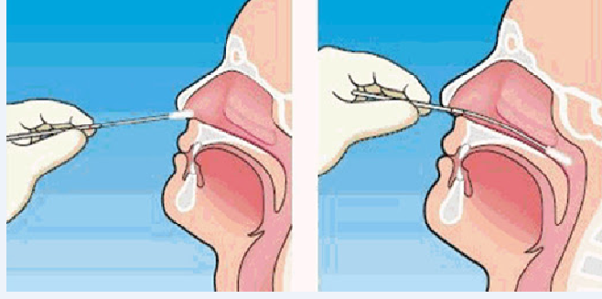
نمونه برداری برای آزمایش تشخيص آنتی ژن SARS CoV-2 :
نحوه نمونه گيری از نازوفارنکس:
اجازه دهید فرد قبلا بینی خود را کاملا پاک کند.
سر بیمار را کاملا به عقب برده و با دست خود سر بیمار را نگه دارید.
سواب را به آرامی وارد مجرای بینی نموده و مستقیما به عقب ببرید تا به دیواره پشتی نازوفارنکس برخورد نماید.
سواب را به آرامی چندين بار بچرخانید و10 ثانیه در محل نگه دارید. تا نوک سواب کاملا به ترشحات نازوفارنکس آغشته شود.
سواب را به آرامی و با احتياط از بينی بيمار خارج کنيد

Slide 17
نمونه برداری برای آزمایش تشخيص آنتی ژن SARS CoV-2 :
نکات مهم در مورد نمونه برداری از نازوفارنکس:
چنانچه نمونه برداری از يک حفره بينی موفقيت آميز نبود، نمونه گيری را از حفره ديگر بينی با همان سواب تکرار کنيد
اگر لازم است نمونه دوم برای انجام آزمايش تشخيص مولکولی جمع آوری شود، نمونه دوم را بلافاصله پس از نمونه اول (نمونه مربوط به آزمايش تشخيص آنتی ژن) بگيريد
سوآب هايی که انعطاف پذيری زيادی دارند پس از خارج کردن از بينی بيمار و يا حين وارد يا خارج کردن از لوله حاوی بافر ممکنست باعث انتشار ائروسل شوند

Slide 18
مديريت نمونه برای آزمایش آنتی ژن SARS CoV-2 :
هر نمونه بايد به نحو مقتضی برچسب گذاری شود. مشخصات بيمار (حداقل دو شناسه منحصر بفرد)، نوع نمونه، و تاريخ و زمان نمونه گيری بايد ثبت شود
پس از جمع آوری نمونه، آزمایش باید در اسرع وقت انجام شود. در صورتی که پس از نمونه گیری، بلافاصله امکان انجام آزمایش وجود نداشته باشد، توصيه سازنده در مورد مدت زمان و شرايط فيزيکی نگهداری نمونه را دنبال کنيد
چنانچه نمونه برای انجام آزمايش به آزمايشگاه يا مرکز ديگری منتقل شود، بايد الزامات مربوط به بسته بندی سه محفظه ای رعايت شود. اگر بسته بندی سه محفظه ای تجاری در دسترس نيست، می توان از وسايل موجود استفاده کرد به نحوی که اصول مربوط به بسته بندی در سه لايه رعايت گردد.

Slide 19
وسایل و ملزومات مورد نیاز برای آزمایش
کیت تشخیص سریع آزمایش آنتی ژن SARS CoV-2 - بروشور کيت
پوشش ها و وسایل حفاظت فردی (مراجعه به اسلاید....)
تایمر/ ساعت
ظروف ایمن Safety Box
کیسه‌های دفع پسماند عفوني (کیسه زرد و يا اگر اتوکلاو در دسترس است، کیسه مخصوص اتوکلاو) و سطل مخصوص برای کيسه ها
محلول های مناسب (الکل 70 درجه و سفيد کننده خانگی با رقت های مناسب) جهت آلودگی زدایی (مراجعه به اسلایدهای ......)
حوله کاغذی

Slide 20
کيت مورد استفاده برای آزمایش آنتی ژن SARS CoV-2 :
وسایلی که بطور معمول دربسته بندی کیت های تجاری موجود است:
کیسه های آلومینیومی حاوی یک کاست و یک بسته ماده جاذب رطوبت
لوله مخصوص بافر استخراج
بافر استخراج
(يا لوله حاوی بافر استخراج)
پایه نگهدارنده لوله های استخراج
درپوش قطره چکانی برای لوله ها
سواب استریل
برگه راهنمای چگونگی انجام آزمایش (بروشور)

Slide 21
کيت مورد استفاده برای آزمایش آنتی ژن SARS CoV-2 :
قبل از باز کردن کيت، به تاريخ مصرف آن دقت شود: تاریخ انقضا درج شده روی پاکت آلومینیومی و بافر استخراج را کنترل نمایید. نباید از اقلام تاریخ گذشته استفاده شود.
پاکت آلومینیومی حاوی کاست را باز کنید. مراقب باشید پنجره قرائت نتیجه و چاهک نمونه را لمس نکنید.
بسته رطوبت گیر بررسی کنيد
با توجه به اثر سوء رطوبت، سازنده های کيت در داخل پاکت آلومينيومی کاست، بسته رطوبت گیر قرار می دهند. بسته رطوبت گير درون پاکت آلومينيومی، رطوبت را جذب کرده و مانع اثر سوء آن بر روی کاست می شود.
مهم: در صورتیکه بسته رطوبت گير حاوی انديکاتور باشد، بايد انديکاتور آن بررسی شود. اگر نشانه ای از اشکال در رطوبت گير ديده شود بايد کاست دور انداخته شده و کاست جديد مورد استفاده قرار گيرد.

Slide 22
شرایط نگهداری و پایداری کیت آزمایش آنتی ژن SARS CoV-2 :
کاست ها و لوله های حاوی بافر استخراج بايد مطابق با دستورالعمل سازنده کيت نگهداری شوند:
      معمولا در دمای30-2 درجه (در دمای اتاق و يا يخچال)
      دور از نور خورشید
      تا تاریخ انقضای درج شده بر روی جعبه
نکته 1: کیت نباید در دمای فریزر نگهداری و يا منجمد شود.
نکته 2: برای اطمينان از اعتبار کيت، قبل از استفاده بايد بسته رطوبت گير درون پاکت آلومينيومی بررسی شود. در صورت اشکال در رطوبت گير کاست بايد دور انداخته شود.

Slide 23
مراحل انجام آزمایش آنتی ژن SARS CoV-2 :
سوابی را که از بينی بيمار خارج کرده ايد را داخل لوله حاوی بافر استخراج ببرید.
نکته : کوتاه بودن ارتفاع لوله حاوی بافر استخراج می تواند احتمال انتشار ائروسل ها را بيشتر کند
در حالی که دیواره های پایینی لوله را با انگشتان خود بر روی پرزهای سواب فشار می دهید، سواب را چندین بار (بيش از 5 بار) در جهت عقربه های ساعت و خلاف عقربه های ساعت بچرخانید تا ترشحات جذب شده به سواب، به داخل بافر آزاد شود.

Slide 24
مراحل انجام آزمایش آنتی ژن SARS CoV-2 :
در حالی که با انگشتان از روی دیواره لوله به سواب فشار می دهید، سواب را از داخل لوله بیرون بکشید
نکته: قبل از بيرون کشيدن سواب بهتر است چند دقيقه صبر کنيم تا ائروسل ها ته نشين شوند
سواب را در ظرف ایمن(safety Box) / ظرف حاوی محلول یک به 10 سفید کننده خانگی بیندازید.

Slide 25
مراحل انجام آزمایش آنتی ژن SARS CoV-2 :
یکی از درپوش های قطره چکانی را بر روی لوله حاوی نمونه قرار دهید.

Slide 26
مراحل انجام آزمایش آنتی ژن SARS CoV-2
مطابق با دستورالعمل سازنده چند قطره از از نمونه استخراج شده را در چاهک نمونه بریزید.
پس از مدت زمان تعيين شده توسط سازنده کيت، (معمولا 15 تا 30 دقیقه) نتیجه را بخوانید:
نکته: خواندن نتیجه طولانی تر از زمان توصيه شده توسط سازنده میتواند موجب نتایج کاذب شود

Slide 27
اصول انجام آزمایش آنتی ژن SARS CoV-2
در سطح غشاء نيتروسلولزی کيت، دو خط از پيش پوشانده(coat) شده وجود دارد. خط مربوط به کنترل (Control line) و خط مربوط به تست (Test line) . قبل از اضافه کردن نمونه، خطوط کنترل و تست هر دو بي رنگ بوده و قابل رويت نيستند
در خط مربوط به نمونه، آنتی بادی کرونا همراه با ذرات ريز رنگی پوشانده شده است. در صورت وجود آنتی ژن کرونا در نمونه بيمار، آنتی ژن با آنتی بادی ترکيب شده و رنگ قرمز يا صورتی ايجاد می شود.
خط کنترل برای کنترل روش انجام کار است و بايد پس از اضافه کردن نمونه به رنگ قرمز/ صورتی درآيد. اگر روش کار درست انجام نشود و يا معرف های کيت درست عمل نکنند، خط کنترل بی رنگ باقی می ماند. اين حالت نشاندهنده نامعتبر بودن کيت است

Slide 28
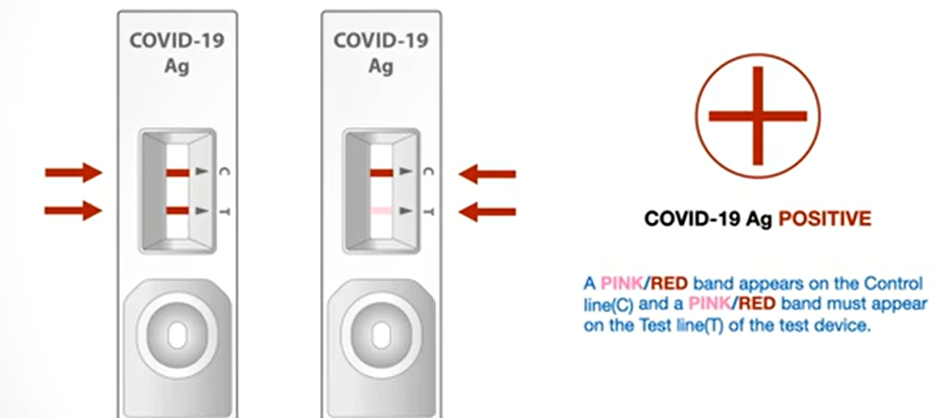
تفسير نتايج آزمایش آنتی ژن SARS CoV-2
نتیجه مثبت: ظاهر شدن یک خط قرمز یا صورتی روبروی علامت کنترل (C) و یک خط قرمز یا صورتی روبروی علامت تست(T)

Slide 29
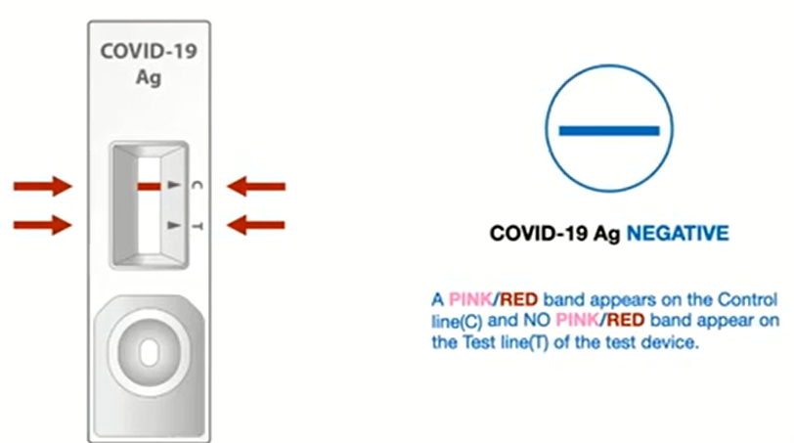
تفسير نتايج آزمایش آنتی ژن SARS CoV-2 :
نتیجه منفی: ظاهر شدن یک خط قرمز یا صورتی روبروی علامت کنترل (C) بدون خط قرمز یا صورتی در روبروی علامت تست (T)

Slide 30
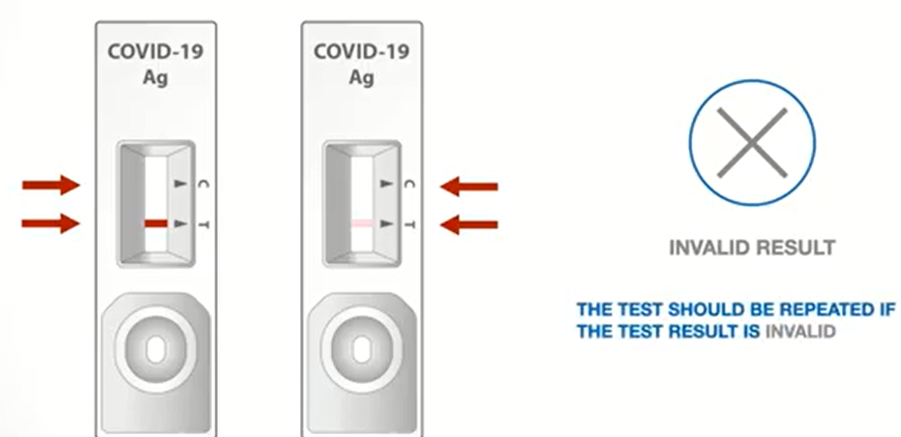
تفسير نتايج آزمایش آنتی ژن SARS CoV-2 :
نتیجه نامعتبر: عدم وجود خط قرمز یا صورتی روبروی علامت کنترل (C). حتی اگر خط قرمز یا صورتی در روبروی علامت تست (T) ظاهر شده باشد. در این صورت تست باید تکرار شود

Slide 31
در صورت بروز هر گونه مشکل در انجام آزمایش تشخيص سريع آنتی ژن SARS CoV-2 :
تکرار آزمايش توسط همان کاربر
تکرار آزمايش توسط کاربر ديگر
تکرار آزمايش به روش تشخيص مولکولی

Slide 32
اطمينان از اعتبار نتايج آزمایش سريع تشخيص آنتی ژن SARS CoV-2 :
استفاده از کيت با کيفيت
نگهداری کيت ها در شرايط صحيح مطابق با توصيه سازنده کيت
نمونه برداری صحيح، انجام و تفسير آزمايش توسط کاربران آموزش ديده و با صلاحيت دقيقا مطابق با توصيه سازنده
آزمايش روی نمونه های کنترلی شناخته شده مثبت و منفی
انجام همزمان آزمايش تشخيص سريع آنتی ژن و آزمايش تشخيص مولکولی روی نمونه های يکسان، و مقايسه همخوانی نتايج
شرکت در برنامه مهارت آزمايی

Slide 33
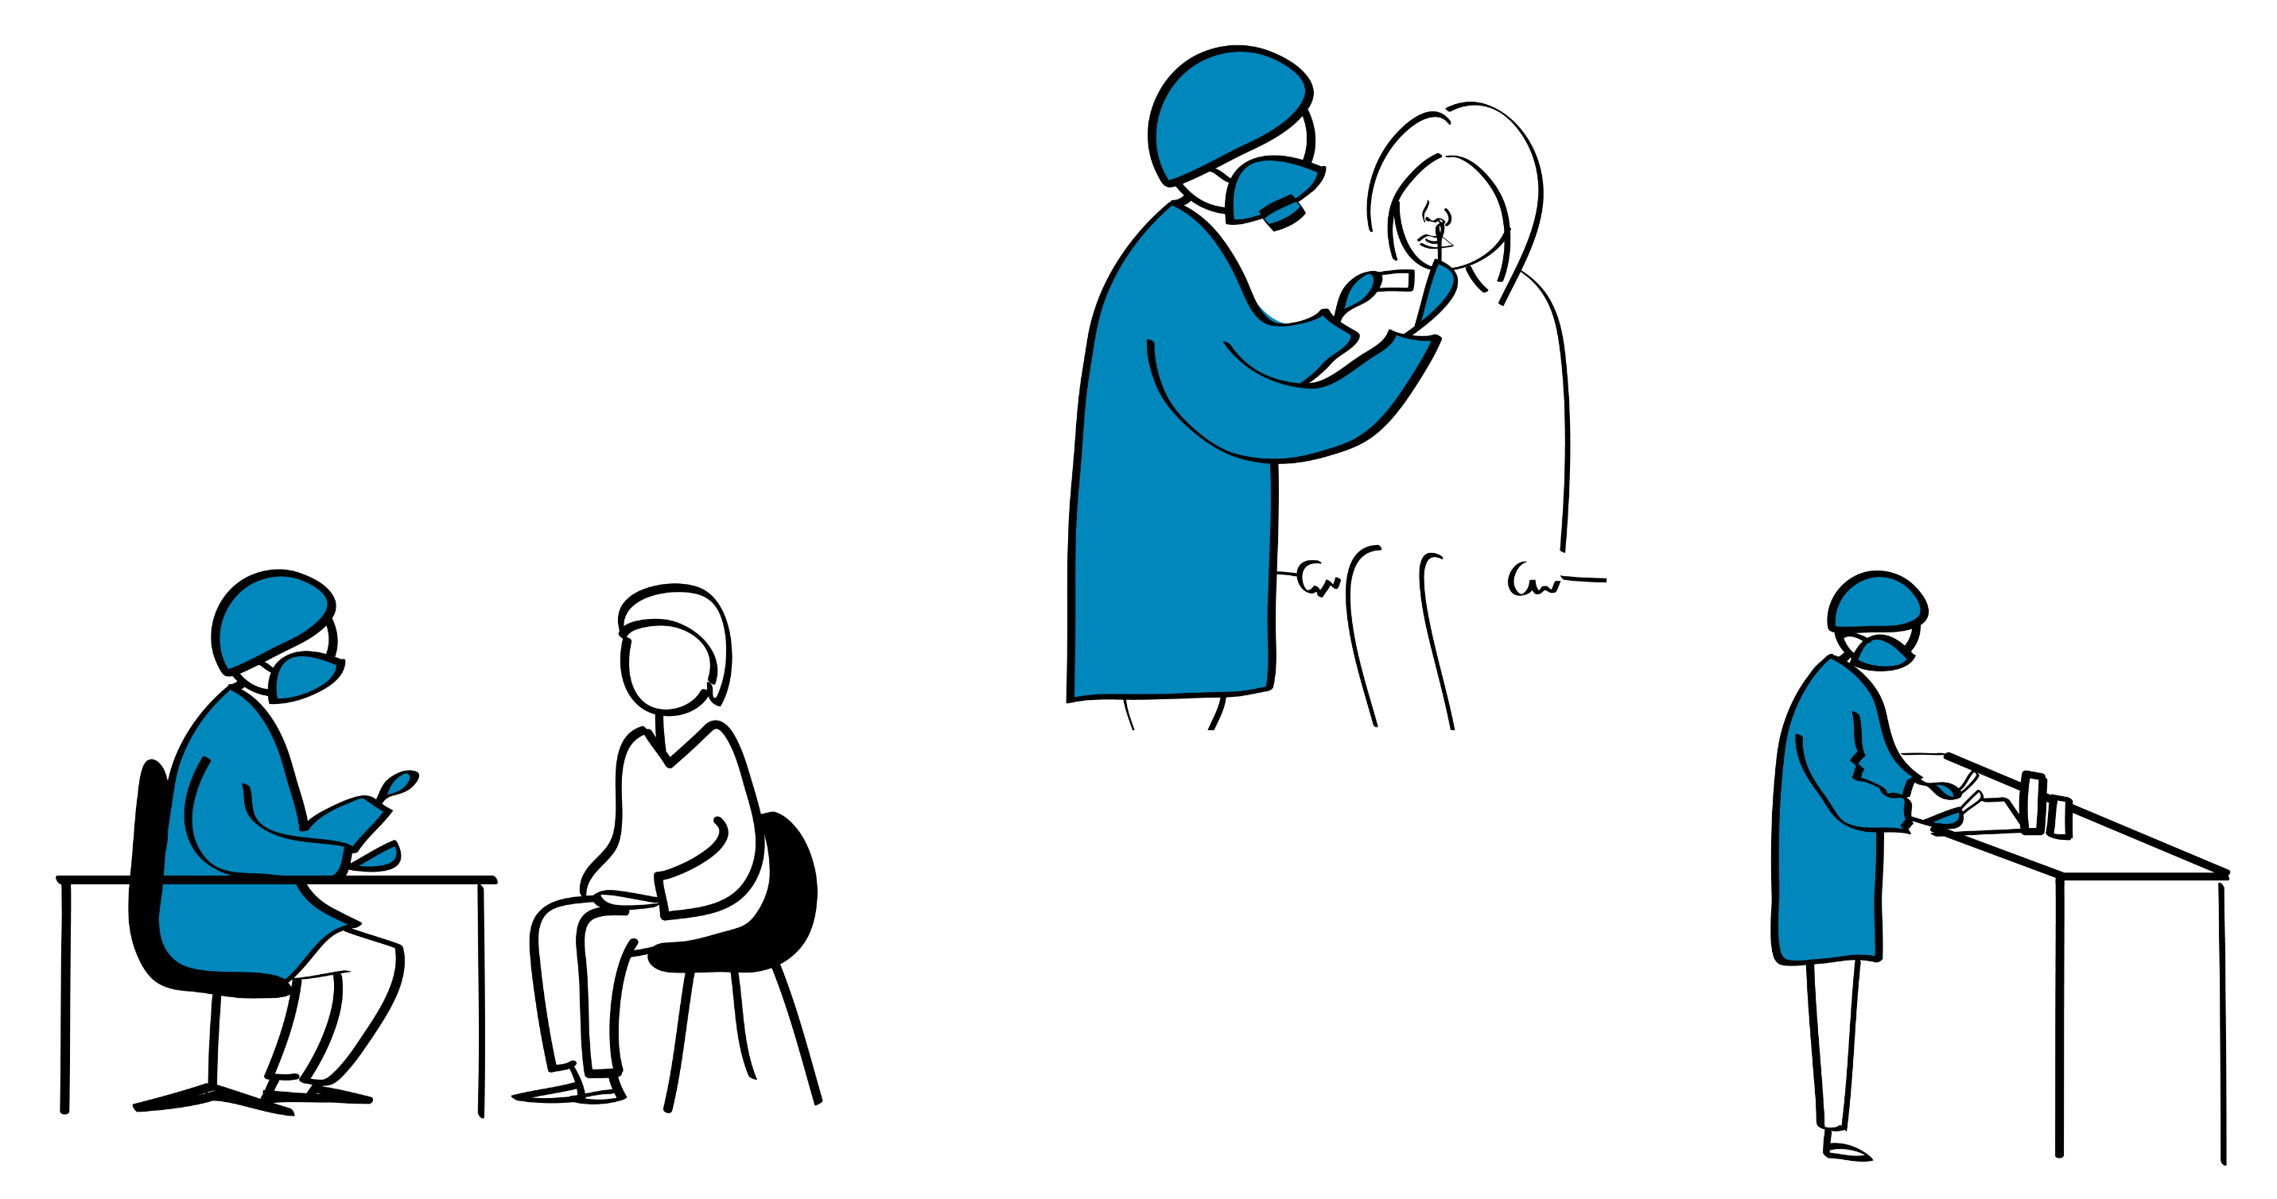

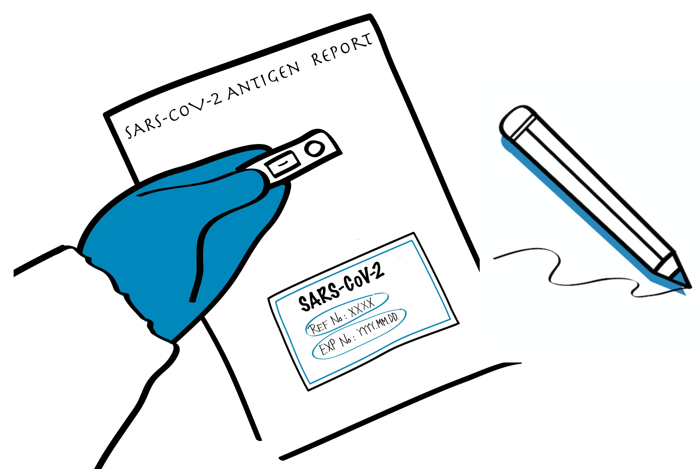
چه موقع خطا اتفاق می افتد
قبل از آزمايش
کيت ها در شرايط نامناسب نگهداری شوند
فرد نامناسب برای آزمايش انتخاب شود
نمونه درست گرفته نشود
حين انجام آزمايش
نمونه اشتباه مورد آزمايش قرار گيرد
آزمايش مطابق دستور سازنده انجام نشود
کنترل کيفی انجام نشود
بعد از آزمايش
نتيجه اشتباه تفسير شود
گزارش اشتباه ثبت شود
در همه مراحل قبل، حين و بهد از انجام آزمايش ممکنست خطا اتفاق بيفتد

Slide 34
گزارش نتايج آزمایش تشخيص آنتی ژن SARS CoV-2
ثبت نتايج آزمايش به طور کيفی « مثبت » يا « منفی» در سامانه ای که از طرف دانشگاه متبوع يا وزارت بهداشت؛ درمان و آموزش پزشکی تعيين شده است، انجام می شود
در گزارش نتايج بايد کليه اطلاعات لازم مطابق با آخرين دستورالعمل وزارت متبوع ثبت شود

Slide 35
نحوه آلودگی زدايی در آزمایش تشخيص آنتی SARS CoV-2
برای آلودگی زدايی سطوح کاری و وسايل : از محلول يک به پنجاه سفيد كننده خانگی (حاوی 0/1% کلر فعال) و يا از اتانول یا ایزوپروپانول 70 درجه استفاده می شود. محلول بايد حداقل 10 دقيقه روی سطح باقی بماند (contact time)
نکته 1: محلول های حاوی کلر به دليل ناپايدار بودن بايد بطور تازه يا روزانه تهيه شوند
نکته2: با توجه به خاصيت خورندگی این محلول ها، برای آلودگی زدايی سطوح حساس و يا ابزار فلزی، می توان از اتانول و یا ایزوپروپانول 70 درجه استفاده نمود
Notes:
برای نمونه برداری، انجام آزمايش و دفع پسماندهای مربوط به آزمايش آنتی ژن کويد، بايد از وسايل حفاظت فردی بر اساس ارزيابی ريسک استفاده شود

Slide 36
نحوه آلودگی زدايی در آزمایش تشخيص آنتی SARS CoV-2
در صورت ريختن يا پاشيدن نمونه در محل نمونه گیری و یا محل انجام آزمايش چنانچه حجم ماده ریخته شده کم و در حد چند قطره باشد مراحل زیر انجام می شود:
حوله کاغذی یا کاغذ جاذب را با شعاع بیشتری از آنچه که آلودگی با چشم قابل مشاهده هست، برروی محل می گذاريم
محلول یک به پنج سفيدكننده خانگی (حاوی 1% کلر فعال) را به آرامی به صورت دایره دور محل و سپس از چپ به راست و از بالا به پایین به نحوی میریزیم که تمام منطقه را بپوشاند.
بعد از مدت 20-10 دقيقه (جهت تاثیر ماده گندزدا)، حوله کاغذی/ کاغذ جاذب را با استفاده از يک پنس درکيسه مخصوص دفع پسماندهای عفونی ( کيسه زرد و يا کيسه مخصوص اتوکلاو) می اندازيم. در صورت لزوم تا حذف کامل آلودگی، اين کار را تکرار می کنیم.
در صورت دسترسی به اتوکلاو، کيسه حاوی پسماند عفونی را ابتدا اتوکلاو کرده و سپس دفع می نماييم. در صورت عدم دسترسی به اتوکلاو، کيسه حاوی پسماند عفونی به مکانی که امکان اتوکلاو کردن يا سوزاندن در پسماند سوز استاندارد وجود دارد، منتقل و در آنجا امحاء می شوند
Notes:
برای نمونه برداری، انجام آزمايش و دفع پسماندهای مربوط به آزمايش آنتی ژن کويد، بايد از وسايل حفاظت فردی بر اساس ارزيابی ريسک استفاده شود

Slide 37
مديريت پسماندهای آزمایش تشخيص آنتی ژن SARS CoV-2 :
پسماندهای آلوده، غيرآلوده، تيز و برنده و غيره بايد از ابتدا از هم تفکیک و جدا شوند و نحوه دفع هر يک مشخص باشد
سواب آلوده: در محلول یک به 10 سفید کننده خانگی (حاوی 0/5% کلر فعال) انداخته شود (به مدت 20 تا 30 دقیقه)
چنانچه نمونه برداری و آزمايش بطور سيار انجام شود و امکان استفاده از محلول سفيد کننده خانگی نباشد، سواب داخل ظروف ايمن انداخته میشود.
لوله حاوی بافر استخراج: در محلول یک به 10سفید کننده خانگی (حاوی 0/5% کلر فعال) انداخته شود (به مدت20 تا 30 دقیقه)
برای آلودگی زدايی بافر از مواد شيميايی استفاده می شود. چنانچه نمونه برداری و آزمايش بطور سيار انجام شود و امکان استفاده از محلول سفيد کننده خانگی نباشد، لوله حاوی بافر استخراج داخل ظروف ايمن انداخته می شود.
کاست های استفاده شده: در کیسه‌های مخصوص دفع پسماند عفوني (کیسه زرد و يا کیسه مخصوص اتوکلاو) انداخته می شود.
Notes:
برای نمونه برداری، انجام آزمايش و دفع پسماندهای مربوط به آزمايش آنتی ژن کويد، بايد از وسايل حفاظت فردی بر اساس ارزيابی ريسک استفاده شود

Slide 38
مديريت پسماندهای آزمایش تشخيص آنتی ژن SARS CoV-2 :
وسایل حفاظت فردی و سایر وسایل آلوده: در کیسه‌های مخصوص دفع پسماند عفوني (کيسه های زرد یا کیسه های مخصوص اتوکلاو) انداخته می شود
نکته: در صورت دسترسی به اتوکلاو پسماندهای عفونی (که درکيسه های مخصوص اتوکلاو جمع آوری شده اند) و همچنين ظروف ايمن ابتدا اتوکلاو شده و سپس دفع می گردند.
در صورت عدم دسترسی به اتوکلاو، پسماندهای عفونی و همچنين ظروف ايمن به مکانی که امکان اتوکلاو کردن يا سوزاندن در پسماند سوز استاندارد وجود دارد، منتقل و در آنجا امحاء شوند.

Slide 39
موفق باشيد

